Slide 1
分布式共享日志研究
报告人：朱文喆

Slide 2
03
Analysis

Slide 3
Object store
Metadata
Stores stream metadata as a linked list of offsets
Write
Construct a stream head for each entry, which includes k backpointers
Synchronization
Find the last entry of the stream and backtrack
[1] Tango: distributed data structures
over a shared log. [SOSP ’13]
1
1
2
3
4
5
6
7
8
9
node 1
node 2
node 3
node 4
Object A: 1-> 3-> 4-> 9
Object B: 2-> 5-> 8
Object C: 6-> 7
SID | 1 | 2 | ... | k
Stream ID
K backpointers

Slide 4
Object store
1
1
2
3
4
Metadata
Corresponding stream node
Write
Write to log node and stream node
Synchronization
No Synchronization
[2] vCorfu: A Cloud-Scale Object Store on a Shared Log. [NSDI ’17]
5
6
7
8
9
log node
node 1
node 2
node 3
node 4
1
1
2
6
3
5
7
4
8
9
stream node
node 1'
node 2'
node 3'
node 4'

Slide 5


Comparison
placement | Random | Partition
write overhead | stream header construction | none
Synchronization overhead | find tail+ backtrack, O(n) | none
load balance | 不易出现访问热点 | 易出现访问热点
partition
random
Fully determined
performance
load balance
Fully free
performance
load balance

Slide 6
Modeling & Analysis
Write：start-> 1-> 2-> 1-> 1-> ?
1.找到最下层的节点
2.在其子节点选择一个
3.执行写入
1
1
2
2
1
2
1
2
3
1
2
1
2
1
2
1
2
4
1
2
1
2
1
2
1
2
1
2
1
2
1
2
1
2
...
5
1
2

Slide 7
Modeling & Analysis
同步： start-> ?
1.找到最后写入的位置
2.找到上一个写入的位置
3.若同步完成，结束，否则返回上一步
终止条件：能确定唯一节点或同步至当前level
1
1
2
2
1
2
1
2
3
1
2
1
2
1
2
1
2
4
1
2
1
2
1
2
1
2
1
2
1
2
1
2
1
2
...

Slide 8
Modeling & Analysis
负载均衡：
共2^4种放置方式
1
1
2
2
1
2
1
2
3
1
2
1
2
1
2
1
2
4
1
2
1
2
1
2
1
2
1
2
1
2
1
2
1
2
...

Slide 9
Modeling & Analysis
1
1
1
2
2
1
2
1
1
2
3
1
2
1
2
1
1
2
1
2
4
1
2
1
2
1
2
1
2
1
1
2
1
2
1
2
1
2
...

Slide 10
Modeling & Analysis
写：start-> 1-> 1-> 1-> ?
1.找到最下层的节点
2.在其子节点选择一个
3.执行写入
1
1
2
1
3
1
4
1
...

Slide 11
Modeling & Analysis
同步：start->1 -> ?
1.查询已经写了几次
1
1
2
1
3
1
4
1
...

Slide 12
Modeling & Analysis
负载均衡：
1种放置方式
1
1
2
1
3
1
4
1
...

Slide 13
Modeling & Analysis
写：1-> 2-> 1-> 1-> ?
1.找到最下层的节点
2.在其子节点选择一个
3.执行写入
同步：
1.查询写到哪个level
负载均衡：
1种放置方式
1
1
1
2
2
1
2
1
1
2
3
1
2
1
2
1
1
2
1
2
4
1
2
1
2
1
2
1
2
1
1
2
1
2
1
2
1
2

Slide 14
Comparison
Overhead
写入：决定下一跳
存储当前路径
同步：find tail+ backtrack
Comparison
Fully determined
network: O(1)
placement: 1
Fully free: O(1)
network: O(n)
placement: k^n
主要开销
单位：读取log次数

Slide 15
Trade off
同步： start-> ?
1.找到最后写入的位置
2.找到上一个写入的位置
3.若同步完成，结束，否则返回上一步
终止条件：能确定唯一节点或同步至当前level
finish
1
2
1
2
1
2
1
2
1
2
1
2
1
2
1
2
1
2
1
2
1
2
1
2
1
2
1
2
1
2

Slide 16
Placement Strategies
in Corfu
毛浩宇

Slide 17
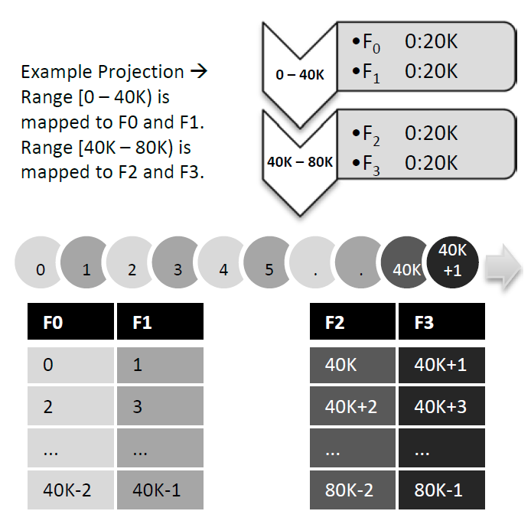
The Projection of Corfu
Default function:
Round-Robin.
Notes:
CORFU的映射
Corfu是一个对客户端负载比较重的任务，每个CORFU客户端维护一个投影的本地副本，将日志分割为不相交的范围，每个范围映射到单个闪存单元地址空间的区段列表。
默认映射函数是RR。
有的情况下，可能需要复制以进行备份。
在右边的图片里，F0,F1,F2,F3…是flash单元。如果需要备份的话，会有F0和F0’来存储同样的数据。
当我们读的时候，先看这个地址在哪个段里（比如，如果我们要找45K的话，我们会发现它在F2/F3里），然后根据相对位置进行寻址。

Slide 18
Tail finding in Corfu
Safety-under-contention? Poor performance.
Sequencer: assign tokens.
Sequencer CANNOT eliminate contention entirely.
Client B
Query
Token(tail)
Client A
Query
Sequencer
Token(tail)
Notes:
在读取的时候，一切都好说。但是在写的时候，就有可能存在冲突。
如果采用直接竞争的方法，一旦规模大了，写入频率高了，效率会很低。
所以就引入一个senquencer来分配令牌确定位置，统一管理flash的空闲空间。
Senquencer是用来分配令牌的，而令牌对应空的日志位置。
但是这种基于序列的方式引入了一种故障：如果客户端获得令牌后，客户端不能及时使用令牌，会在日志中留下洞。这些洞会对严格按序使用日志的应用产生影响。所以这时候就要往这些洞里面填上垃圾数据。flash可以将某个地址标记为充满垃圾，而不是真正往块内写上垃圾。
但是填坑又会重新引入冲突：
如果客户端真的坏了，那数据以后就不会写了，这样的话系统就应该自己把洞填上。但是我们事实上没有办法知道客户端是坏了还是仅仅有点慢。所以说可以认为令牌实际上是提供了一个超时上限。如果客户机的响应时间超过了这个上限，那么还是会产生冲突。所以这种方法不能完全消除冲突。

Slide 19
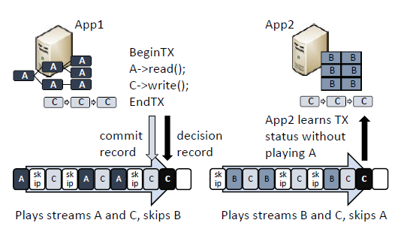
Metadata store: Tango
Tango maps each object to a stream over the shared log.
When playing streams, unnecessary objects can be skipped.
Notes:
Corfu这个东西有很多用处，如果要用Corfu进行对象存储，第一种实现手段是Tango。
首先遇到的问题是：如果用corfu进行对象存储，首先得知道这个对象存在什么地方。
Tango用流来存储对象（准确的说，tango只能处理元数据）在播放这个流的时候，可以跳过无关的对象。
这种实现其实是为了降低日志的playback开销。

Slide 20
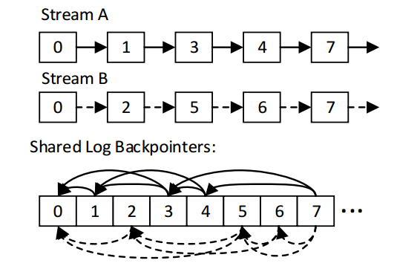
Tango
Each entry in the shared log has a small stream header, including:
A stream ID
Backpointers to the last K entries belonging to the same stream
8
Sequ-encer
client
8
Append
Notes:
Tango的实现方法是这样的：
它给每个项附了k个backpointer，指向前面的k个条目。比如这个图里面，上面是流A的，下面虚线是B的。
这k个backpointer同时存在sequencer里。
如果客户端要追加一个条目，首先sequencer会知道这个流的前k个条目在哪，然后装进头里附加给这个后面的内容
这样backpointer就得到了维护。
我们可以看到，这个backpointer的短板是显而易见的：
它就像链表一样，随机读是很慢的，时间复杂度是线性的。

Slide 21
Shortcomings of Tango
Tango clients cannot randomly read from anywhere in stream.
How to overcome it?
Materialized stream.
Notes:
Tango的短板在于：
backpointer的存在使得它的随机读变得很难。
虽然backpointer让他的可扩展性变大了，但是牺牲了性能。
所以它只能用来存metadata。
Vcorfu用materialized stream解决了这一问题。

Slide 22
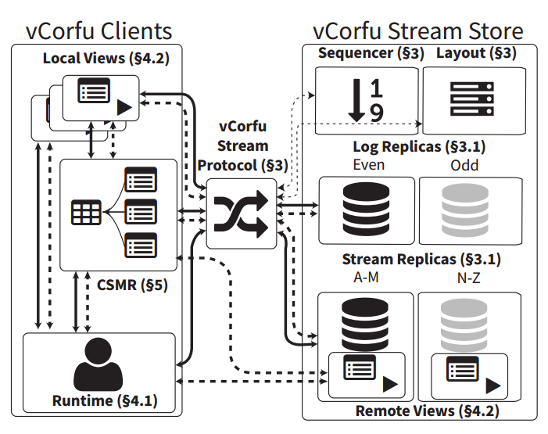
vCorfu Design
vCorfu overcomes tango‘s limitations and can be used as general object store.
Improvements:
Materialized stream
Notes:
vCorfu是用这种方法来解决问题的：
Tango里，每一个stream实际就是一个标签。你得按照标签，用backpointer去找。
然而在vcorfu里，不同的stream是存在其地址的。
换句话说，不同的流是不会像tango一样放在一起的。
而且vcorfu还用了一个Local View实现了本地副本的同步，这样也可以提高效率，还能提供强一致性。
在右侧的图里面，实线是写，虚线是读。
可以看到，读的时候不需要请求sequencer

Slide 23
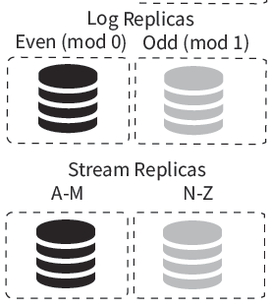
Materialized Stream
vCorfu replicates the data and partitions it in two ways:
Log Replicas
Stream Replicas
Notes:
我刚才说过，vcorfu提供了一个流日志，使得不同的流不会像tango一样搅在一起增大时间开销；
但是vcorfu照样提供了一个全局日志：
全局日志提供了整个系统的快照，可以用于执行长期运行的只读事务，且便于备份。
全局日志还提供了一个容错级别。

Slide 24
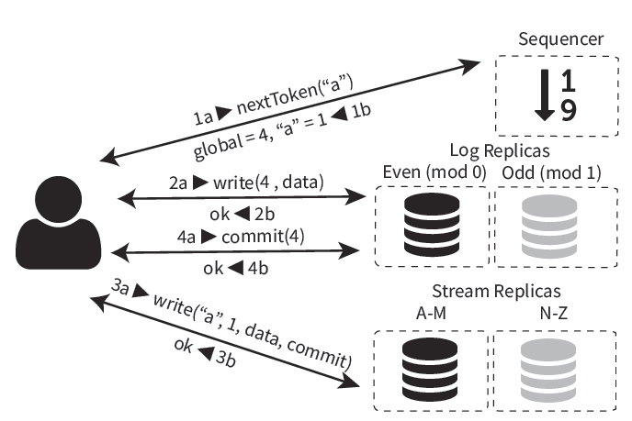
Transaction in vCorfu
TXBegin():informs the runtime
TXEnd(): checks if there are any writes in the
write buffer.
Get a log token and a stream token from the sequencer
Write log replicas
Write Stream replicas
Commit
Notes:
当客户机向流追加内容时，会向sequencer发出请求，
请求中包括streamID。sequencer返回一个日志令牌和流令牌。
日志令牌是一个指针，指向全局日志的下一个地址。流令牌是一个指针，指向流的下一个地址。
客户机通过这些来确定要写在哪。
与corfu不同，vcorfu的副本集在追加时是动态排列的。它把每个条目复制到日志副本上和流副本上。前者用日志地址索引，后者用流id与流地址进行索引。
客户机首先写日志副本，然后写流副本。加入某个地址之前已经写某个地址了，那么后面对这个地址的写操作会被拒绝。客户机必须使用一个新的日志令牌进行重试。假如两个副本都写成了，就给之前的所有副本发个commit请求。最后一个副本在写入的时候就已经commit了。
然而我们事实上用了名本地副本来提高访问速度：
所以，在修改之前，要先通过txbegin来告诉数据库
写了之后要通过txend告诉数据库
Txend之后，会进行检查，看写缓冲区里面有没有东西。如果有，就对上面进行修改。
这样还可以实现很高的隔离性。

Slide 25
CorfuDB
Tango?
vCorfu?
“The stream log is only stored in-memory and not persisted.”
Which module is in charge of data placement?
Server?
Client?
Notes:
我们看了CorfuDB的源码之后，我们觉得这个东西具有很多的tango特性，比如backpointer。
然而它还真有点vcorfu的特性，比如streamlog，但是他在inmemorystreamlog.java里都说了，streamlog只能用于内存模式。
（corfudb有两种模式，一种是磁盘模式，另一种是内存模式）
然后我们又看代码试图找到corfudb是在什么地方做这个文件存储的地址管理的。
我们一开始认为是corfu_server，但是在调试的时候一直不能进断点，这说明不在corfu_server内。

Slide 26
A simple program using Corfu
public static void main( String[] args ){
CorfuRuntime rt = new CorfuRuntime("localhost:9000").connect();
Map<String,Integer> map = rt.getObjectsView()
.build()
.setStreamName("B")
.setType(SMRMap.class)
.open();
Integer previous = map.get("b");
if (previous == null) {
map.put("b", 1);
System.out.println("This is the first time we were run!");
}
else {
map.put("b", ++previous);
System.out.println("This is the " + previous + " time we were run!");
}
}
Notes:
我们可以看到，CorfuDB可以把对象封装成一个map。对这个map进行操作就可以直接修改整个数据库。
当然，corfudb可以把对象封装成更多的类型，比如smrmap，fgmap，corfutable，corfuqueue等等。
当然，这里的corfutable是用smrmap实现的。
在初始化语句中，有一个setstreamname方法，这个方法确定了对象的名称，corfu用这个来区分不同的对象。
我们也发现，在获取name之后，corfu会把这个字符串hash一下作为streamid去区分不同的对象。
这里，主要的操作就是map.put和map.get.

Slide 27
map.get()
Integer previous = map.get("b");
public V get(@ConflictParameter Object key) {
Object[] conflictField_CORFUSMR = new Object[]{key};
return this.proxy_CORFUSMR.access((o_CORFUSMR) -> {
return o_CORFUSMR.get(key);
}, conflictField_CORFUSMR);
}
=>
org.corfudb.runtime.object.CorfuCompileProxy.access
org.corfudb.runtime.object.CorfuCompileProxy.accessInner
Notes:
可以发现，起作用的是access方法 。所以就接着看access方法。Access里面还有accessinner。

Slide 28
org.corfudb.runtime.object.CorfuCompileProxy.accessInner
final long timestamp = rt.getSequencerView()
.query(getStreamID());
org.corfudb.runtime.view.sequencerview.query
return layoutHelper(e -> CFUtils.getUninterruptibly(e .getPrimarySequencerClient().nextToken(Arrays .asList(streamId), 0))).getStreamTail(streamId);
org.corfudb.runtime.clients.SequencerClient.nextToken
return sendMessageWithFuture(CorfuMsgType.TOKEN_REQ.payloadMsg( new TokenRequest(numTokens, streamIDs)));
Notes:
accessinner方法里面，我们认为与存放相关的主要就是这个query方法的调用。
然后我们一层一层寻找到了org.corfudb.runtime.view.sequencerview.query这个方法。
这个query方法的流程是：
首先从layout中获得sequencer的位置，然后向sequencer发送请求获得nexttoken。
请求返回的东西是一个tokenresponse。
取得了这个tokenresponse之后，再从这个response里解析出流的尾地址。

Slide 29
org.corfudb.runtime.object.CorfuCompileProxy.accessInner
final long timestamp = rt.getSequencerView()
.query(getStreamID());
org.corfudb.runtime.view.sequencerview.query
return layoutHelper(e -> CFUtils.getUninterruptibly(e .getPrimarySequencerClient().nextToken(Arrays .asList(streamId), 0))).getStreamTail(streamId);
org.corfudb.runtime.clients.SequencerClient.nextToken
return sendMessageWithFuture(CorfuMsgType.TOKEN_REQ.payloadMsg( new TokenRequest(numTokens, streamIDs)));
org.corfudb.runtime.clients.protocols.wireprotocol.getStreamTail
return streamTails.get(streamId); //streamTails is a map
Notes:
accessinner方法里面，我们认为与存放相关的主要就是这个query方法的调用。
然后我们一层一层寻找到了org.corfudb.runtime.view.sequencerview.query这个方法。
这个query方法的流程是：
首先从layout中获得sequencer的位置，然后向sequencer发送请求获得nexttoken。
请求返回的东西是一个tokenresponse。
取得了这个tokenresponse之后，再从这个response里解析出流的尾地址。

Slide 30
Conclusion
It is sequencer that manages data placement.
org.corfudb.infrastructure.SequencerServer.handleAllocation
org.corfudb.runtime.view.stream.StreamAddressSpace
Notes:
所以说我们看到，是sequencer负责管理这些内容的。
我们观察了一下sequencer的源码之后，发现地址分配可能与handleAllocation方法和streamAddressSpace类有关。
哪个方法是用来分配空间的，这里面用了streamaddressspace这个类，这个类负责处理一个stream的所有地址。

Slide 31
What to do next
Read & modify codes of sequencer.
Notes:
如果不出意外，我们以后的工作应该都会在sequencer上进行。

